Slide 1
Частное общеобразовательное учреждение
средняя образовательная школа
«Независимая школа»
Так ли важны каши
Авторы проекта:
ученики 3 класса
Вересова Марьяна
Водопьянов Степан
Коцоруба Елизавета
Руководитель проекта:
учитель начальных классов
Романова О.В.
г.Петрозаводск
2023 г.

Slide 2
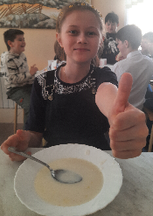
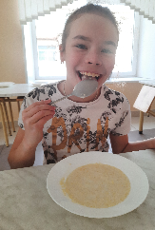
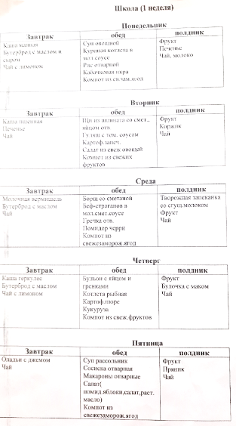
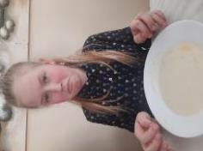
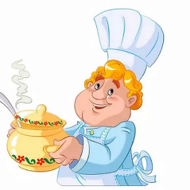
Актуальность проекта
завтрак
Школьное меню
манная
пшённая
геркулесовая
ячневая

Slide 3
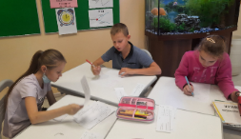
Гипотеза:
возможно, каша – это полезное и необходимое блюдо, особенно для растущего организма
Цель:
выявление пользы каши
Задачи:
изучить историю каши;
выяснить какие бывают каши и чем каждая из них полезна;
взять интервью у специалистов (повара, доктора);
провести анкетирование учеников 1-4 классов и опрос среди сотрудников школы;
организовать наблюдение за учениками с целью - все ли едят кашу и какая каша самая любимая;
самостоятельно приготовить кашу в домашних условиях
Методы исследования:
изучение литературы и интернет – источников;
интервьюирование;
самостоятельное приготовление каши в домашних условиях
опрос;
анкетирование;
наблюдение

Slide 4
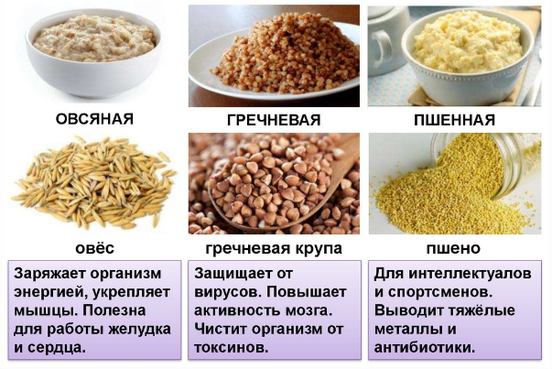
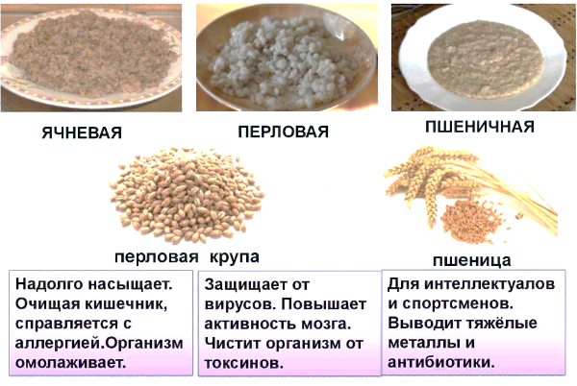
Какие бывают каши?

Slide 5
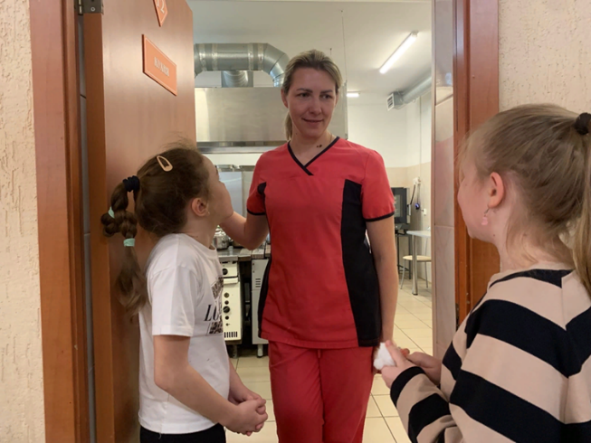
Спасибо нашим поварам за то,
что кашу варят нам!
Геркулесовая
каша

Slide 6
Интервью с доктором

Slide 7
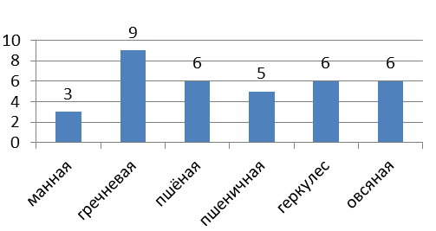
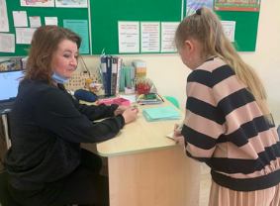
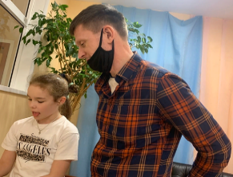
Результаты опроса сотрудников школы
Количество респондентов – 27 человек
Любите ли Вы кашу?
Какую кашу Вы предпочитаете?
Считаете ли Вы кашу полезной?

Slide 8
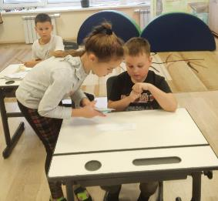
Результаты анкетирования
Количество респондентов -56 учеников начальных классов
Вопрос 1: Любите ли Вы кашу?

Slide 9
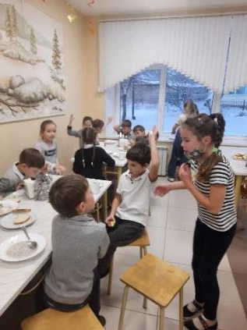
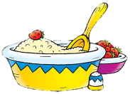
Завтрак в школьной столовой
Наши наблюдения
диаграмма

Slide 10
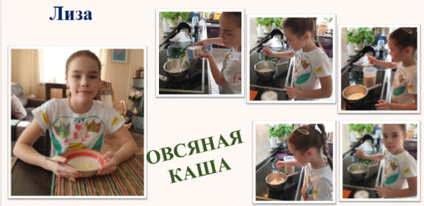

Slide 11
Информационные источники
Печатные издания
Даль В. И. Пословицы русского народа. – М.: ЭКСМО, 2009
Ожегов С.И. Толковый словарь русского языка: 100000 слов, терминов и выражений:[новое издание] / Сергей Иванович Ожегов ; под общ. ред. Л. И. Скворцова. - 28-е изд., перераб. - Москва: Мир И образование, 2015. – 1375 с.
Ушаков Д. Н. Большой толковый словарь русского языка. Москва: Дом Славянской кн., 2008. - 959 с.
Юдина Н А. Русские обряды и обычаи. - М.: Вече, 2013. – 320с.
Электронные ресурсы
PROЗДОРОВЬЕ. [Электронный ресурс]. – Режим доступа: https://vitaminic.ru/blog/nutriciologiya/kakaya-kasha-samaya-poleznaya/
Большой вопрос.ru [Электронный ресурс]. – Режим доступа: http://www.bolshoyvopros.ru/questions/1473161-otkuda-poshlo-slovo-odnokashniki.html
ВикипедиЯ. [Электронный ресурс]. – Режим доступа: https://ru.wikipedia.org/wiki/Акулина_Гречишница
Информация про еду, новости кулинарии, история каши. [Электронный ресурс]. – Режим доступа: https://varimparim.ru/history_raznoe/fakt_history/id1205
Каша – традиционная русская еда. [Электронный ресурс]. – Режим доступа: http://detkambest.ru/kashi-tradicionno-russkaya-eda/
Мир фразеологизмов. [Электронный ресурс]. – Режим доступа: https://fraze.ru/index.php/frazeologizm/na-bukvu-b/berjozovaya-kasha
Эрудит. Интересные факты о кашах. [Электронный ресурс]. – Режим доступа: http://erudit-menu.ru/plugins/dif_news/dif_news.php?0.view.621

Slide 12
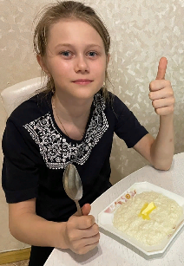
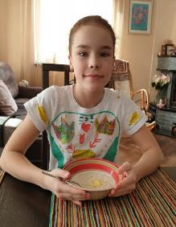
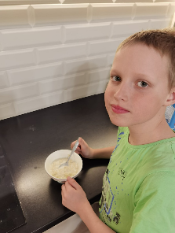
Информация о создателях проекта
Выполнили работу:
Вересова Марьяна
Водопьянов Степан
Коцоруба Елизавета,
ученики 3 класса
ЧОУ СОШ «Независимая школа»
Руководитель работы:
Романова Ольга Васильевна,
учитель начальных классов в.кв.к.
ЧОУ СОШ «Независимая школа»,
E-mail:nezsch@karelia.ru

